Slide 1

Motivation et engagement : et si le sens était la réponse pour toutes et tous?
Christelle Lison, PhD
Professeure titulaire
Université de Sherbrooke
MEDIANE – Annecy – 21 janvier 2026

Slide 2

Pour lancer l’échange
Aujourd’hui, qu’attendent
vos élèves
d’une formation
au sein d’une école de l’IMT?

Slide 3

L’élève ou les élèves?
Doutreloux (2025)

Slide 4
L’élève ou les élèves?
Aptitudes
à communi-quer
Capacités d’apprentis-sage
Intelligence
Champs d’intérêt
Fonctions cognitives
Valeurs
Habiletés sociales
Âge
Statut socio-économique
Croyances religieuses
Orientation sexuelle
Ethnicité

Slide 5
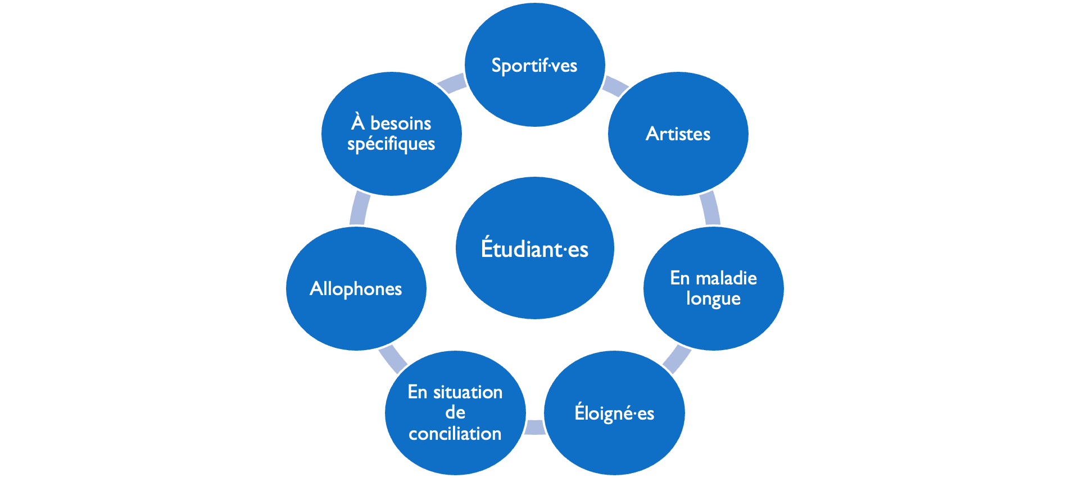
L’élève ou les élèves?
Élèves

Slide 6

Une question pour vous
Les élèves sont-il·elles motivé·es
à apprendre?
Comment vous le savez?

Slide 7
La motivation
« Forces internes et/ou [sic] externes produisant le déclenchement, la direction, l’intensité et la persistance du comportement » (Thill et Vallerand, 1993, p. 18)
« Facteur primordial de la réussite scolaire » (Vezeau et Bouffard, 2009)

Slide 8
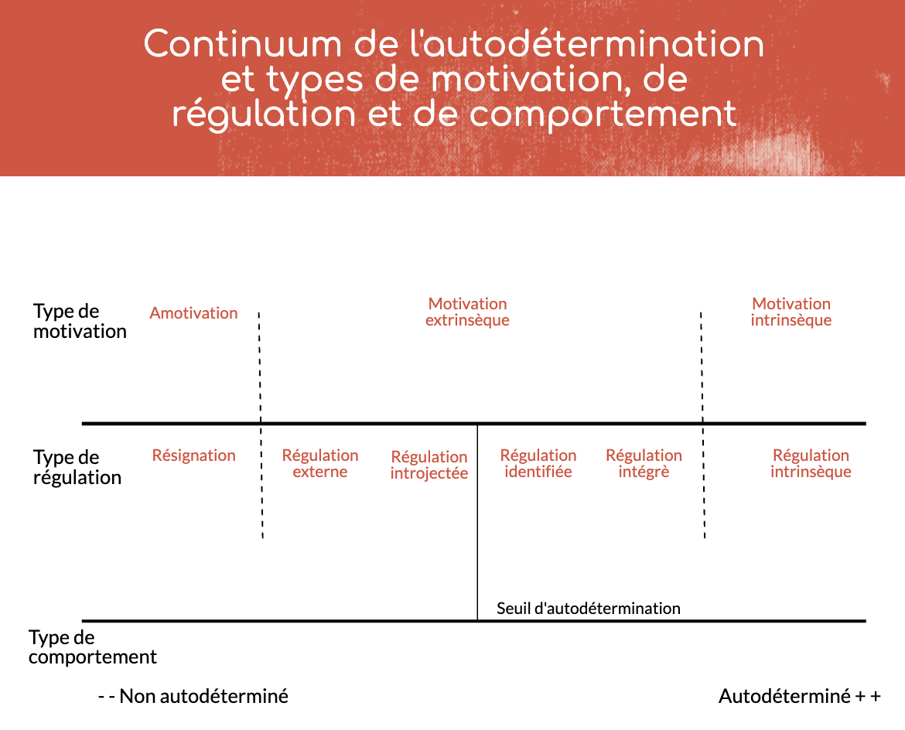
La motivation… les motivations
CTERQ (2019)
Notes:
Les élèves font preuve de motivation extrinsèque par régulation externe lorsqu’ils s’impliquent dans leurs études en y étant obligés par leurs parents ou lorsqu’ils attendent une récompense de leur travail.
Les élèves qui s’engagent dans une activité parce qu’ils ressentent une pression interne de culpabilité ou de honte s’ils ne le font pas manifestent quant à eux une motivation extrinsèque par régulation introjectée.
La motivation extrinsèque par régulation identifiée concerne les élèves qui s’engagent, par exemple, dans l’équipe de soccer de l’école en sachant que leur participation aux compétitions scolaires peut les préparer à la carrière sportive dont il rêve.
Quant à la motivation par régulation intégrée, elle renvoie à l’implication des élèves dans une activité quand celle-ci correspond à leurs valeurs et est cohérente avec le concept de soi de ces élèves.

Slide 9
La dynamique motivationnelle
Facteurs environnementaux
Adapté de Viau (2014, p. 238)

Slide 10
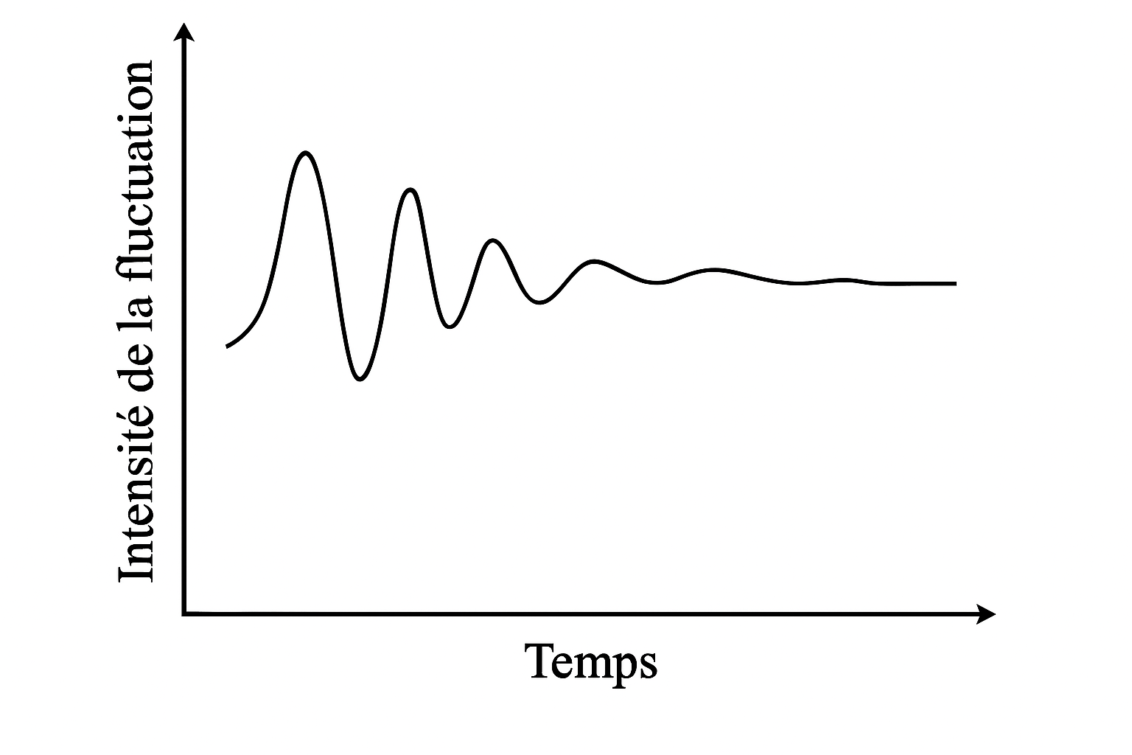
Une dynamique fluctuante
Image générée par Copilot

Slide 11
Une question pour vous
Les élèves sont-il·elles engagé·es
dans leur apprentissage?
Comment vous le savez?

Slide 12
L’engagement
« La responsabilité de l’étudiant dans la réussite de ses études,
à son investissement personnel et aux efforts consacrés à son travail d’étudiant. » (Conseil supérieur de l’éducation, 2008, p. 4)
« L’engagement de l’étudiant·e dans un cours ou
dans un programme d’études est donc ancré dans l’action et décrit l’énergie investie dans les activités d’enseignement et d’apprentissage proposées par l’enseignant·e. » (CAPRES, 2021, p. 29)

Slide 13
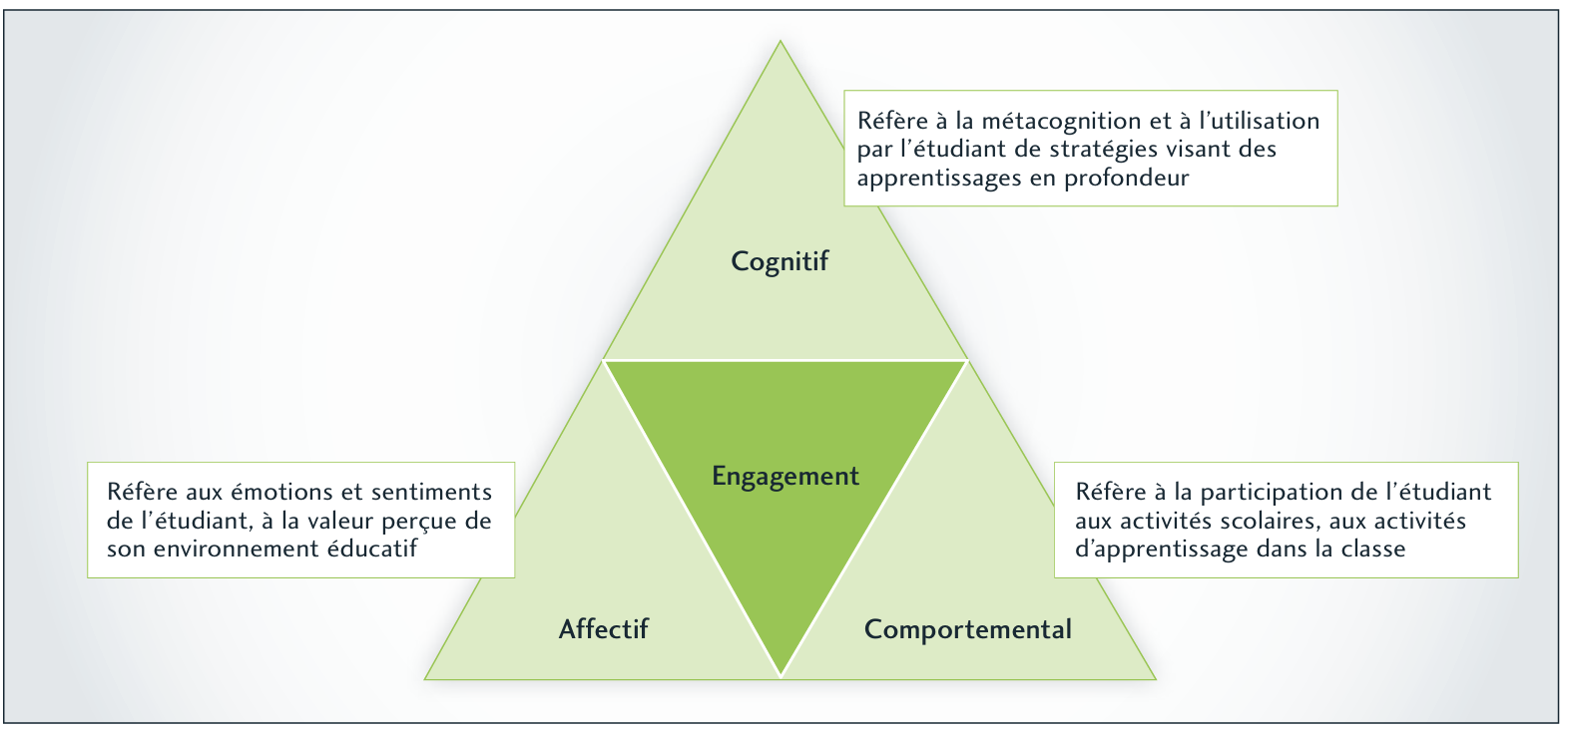
L’engagement… les engagements
Parent (2017)

Slide 14
La dynamique motivationnelle
Facteurs environnementaux
Adapté de Viau (2014, p. 238)

Slide 15



L’apprentissage
« Le but que poursuit la véritable éducation est de former
la personne humaine dans la perspective de sa fin la plus haute
et du bien des groupes dont l’homme est membre et au service desquels s’exercera son activité d’adulte » (Vatican II, 1965, Gravissimum Educationis)
Mettre en place des conditions qui favorisent l’apprentissage

Slide 16

Pour se lancer dans l’action

Slide 17
La dynamique motivationnelle vertueuse
Facteurs environnementaux
Réussite
Adapté de Viau (2014, p. 238)

Slide 18

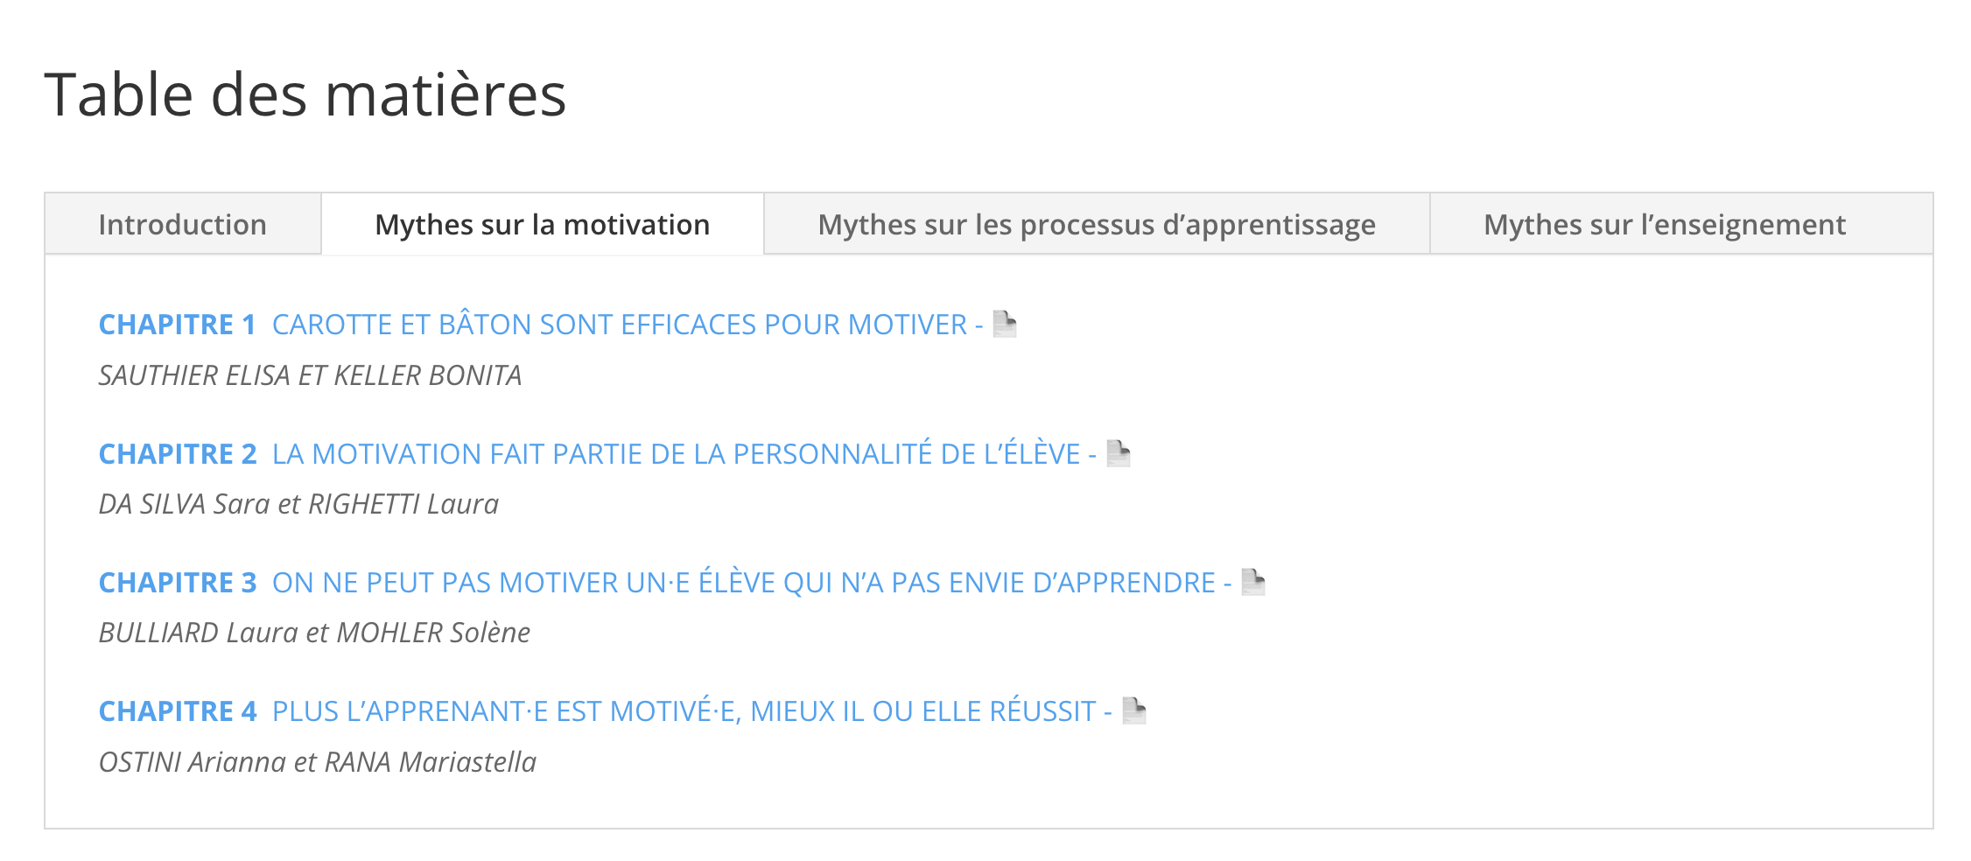
Une dynamique complexe!

Slide 19
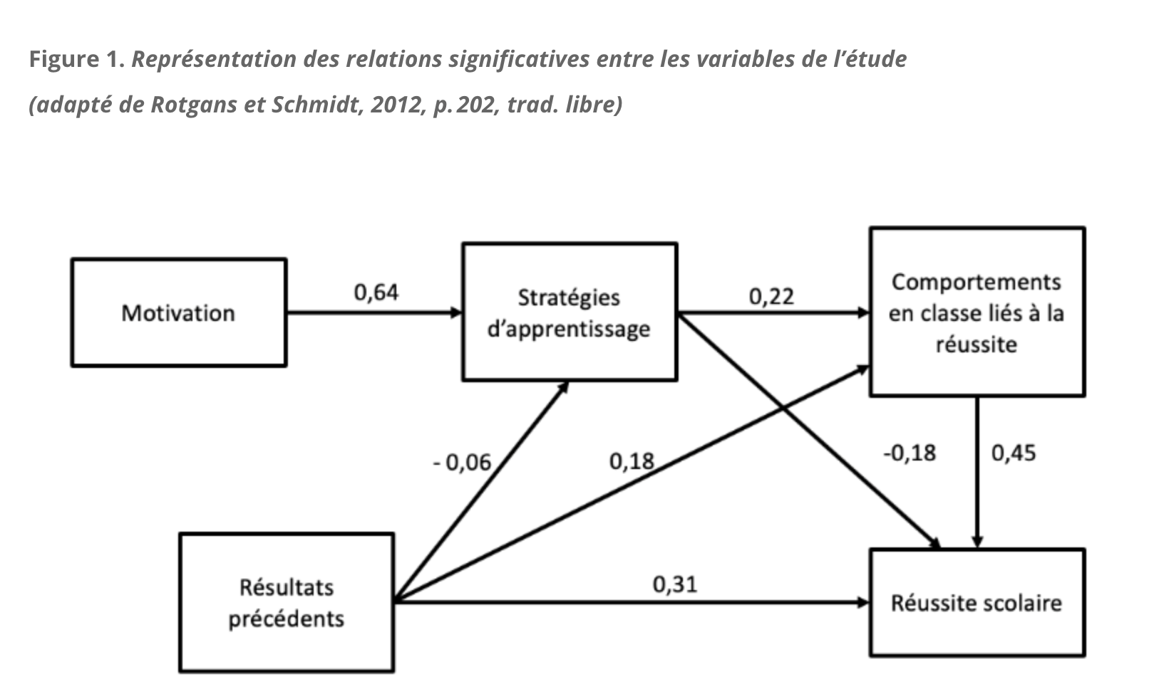
Une dynamique complexe!
Ostini et Rana (2024, p. 26)

Slide 20
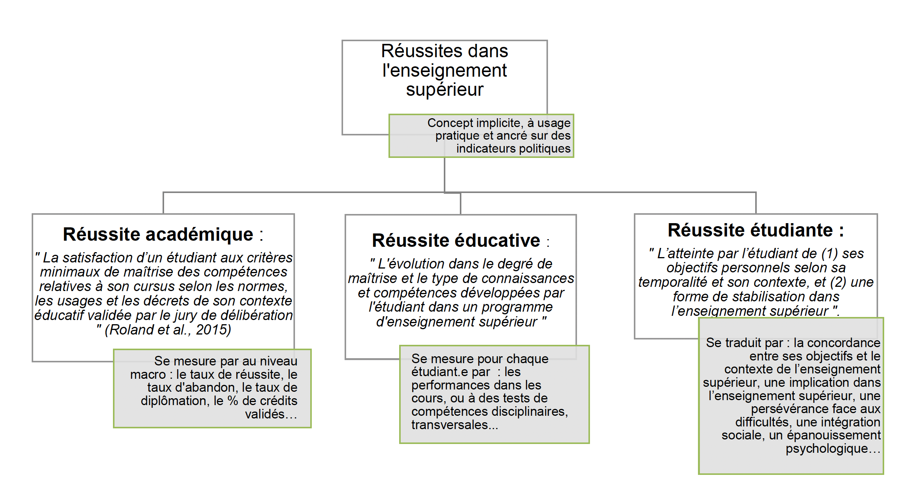
La réussite… les réussites
De Clercq, Perret et Constans (2025)

Slide 21
Une question pour vous
Que faites-vous
pour motiver et engager vos élèves?

Slide 22
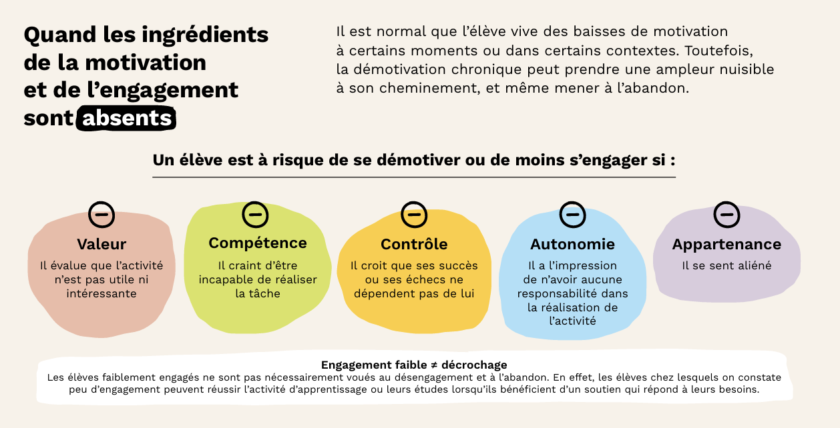
Une prise de conscience collective
Réseau Réussite Montréal (s.d.)

Slide 23
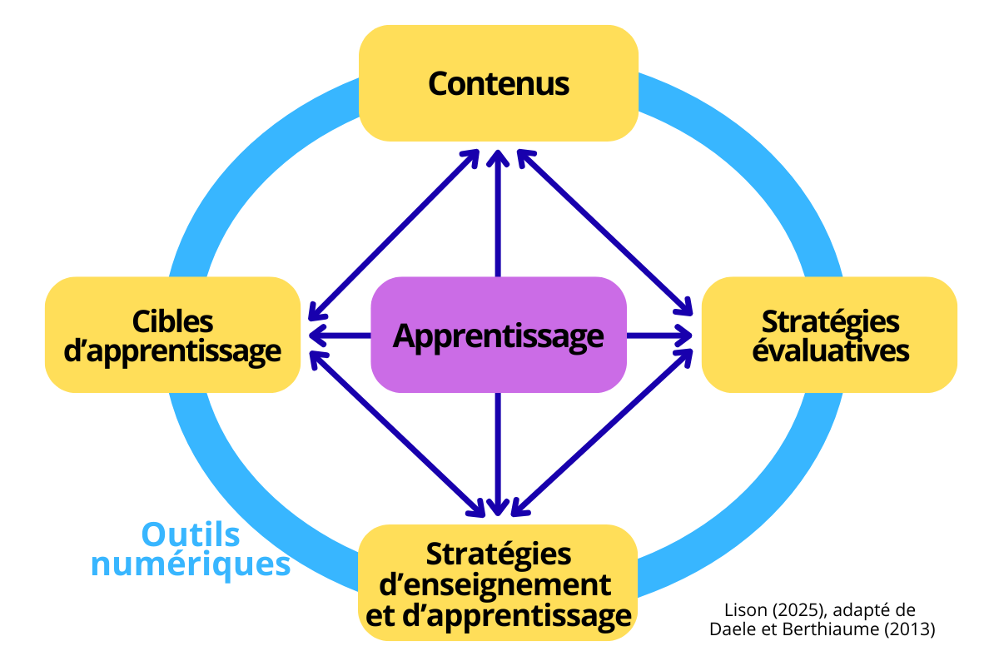
Un alignement pédagonumérique et curriculaire
Contexte de formation

Slide 24

Des conditions essentielles
Une activité doit comporter des buts et des consignes clairs.
Une activité doit être signifiante aux yeux de l’élève.
Une activité doit amener à la réalisation d’un produit authentique.
Une activité doit être diversifiée et s’intégrer aux autres activités.
Une activité doit représenter un défi pour l’élève.
Une activité doit exiger un engagement cognitif de l’élève.
Une activité doit responsabiliser l’élève en lui permettant
de faire des choix.
Une activité doit permettre à l’élève d’interagir et de collaborer avec les autres.
Une activité doit avoir un caractère interdisciplinaire.
Une activité doit se dérouler sur une période de temps suffisante.
Adapté de Viau (2009)

Slide 25
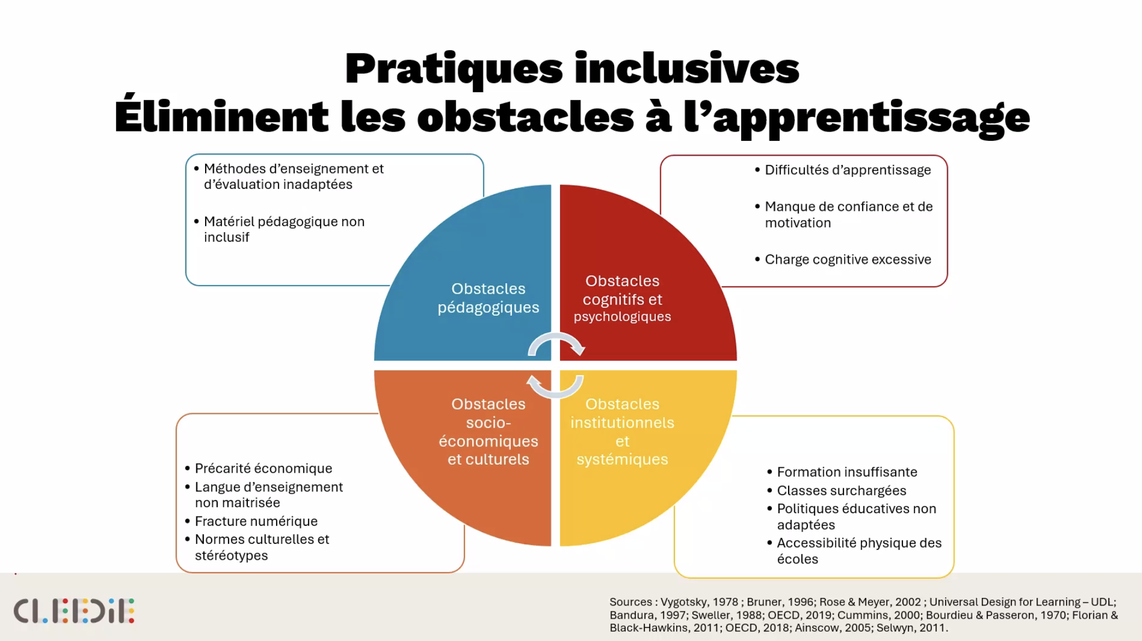
Penser des stratégies inclusives
Doutreloux (2025)

Slide 26

Réfléchir aux cibles d’apprentissage
Proposer des cibles d’apprentissage stimulantes
Inscrire les cibles d’apprentissage dans le parcours de formation
Valoriser les contenus et les cibles d’apprentissage proposés
Expliciter les liens entre les cibles d’apprentissage et la « vie réelle »
Stimuler la curiosité des élèves
Faire des liens entre les cibles d’apprentissage et les connaissances antérieures des élèves

Slide 27

Proposer des activités pédagogiques
Rendre les élèves actifs
Susciter l’intérêt par des situations d’apprentissage variées
Favoriser l’utilisation de stratégies cognitives et métacognitives associées à un traitement en profondeur
Proposer des défis à relever
Encourager les élèves à devenir autonomes
et à « prendre le contrôle »

Slide 28

Mettre en place des stratégies évaluatives
Mettre en place des évaluations formatives
Renforcer les attentes de succès en proposant des tâches
de difficulté graduelle
Proposer des rétroactions constructives
Reconnaître les efforts et la progression dans les apprentissages
Favoriser le développement de l’autorégulation

Slide 29
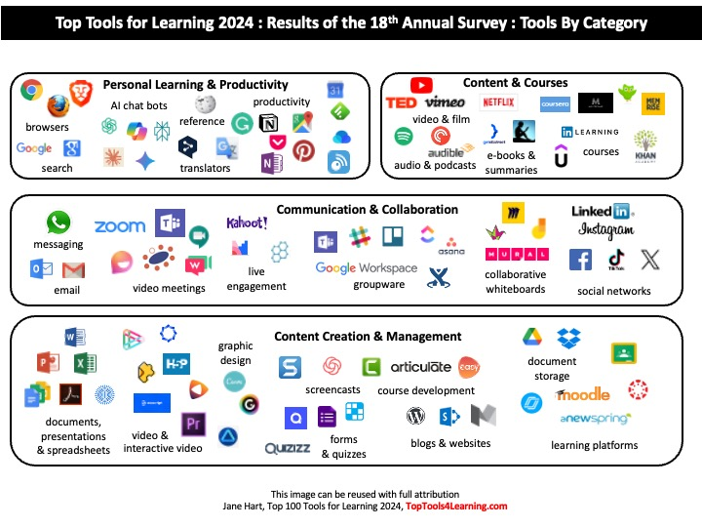
Mobiliser des outils numériques
Mobiliser des outils adéquats
Éviter de renforcer la fracture numérique
Organiser l’environnement numérique d’apprentissage

Slide 30
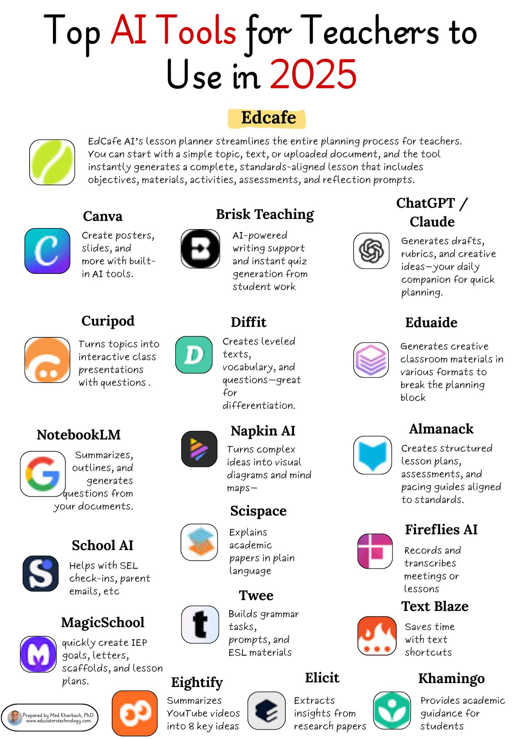
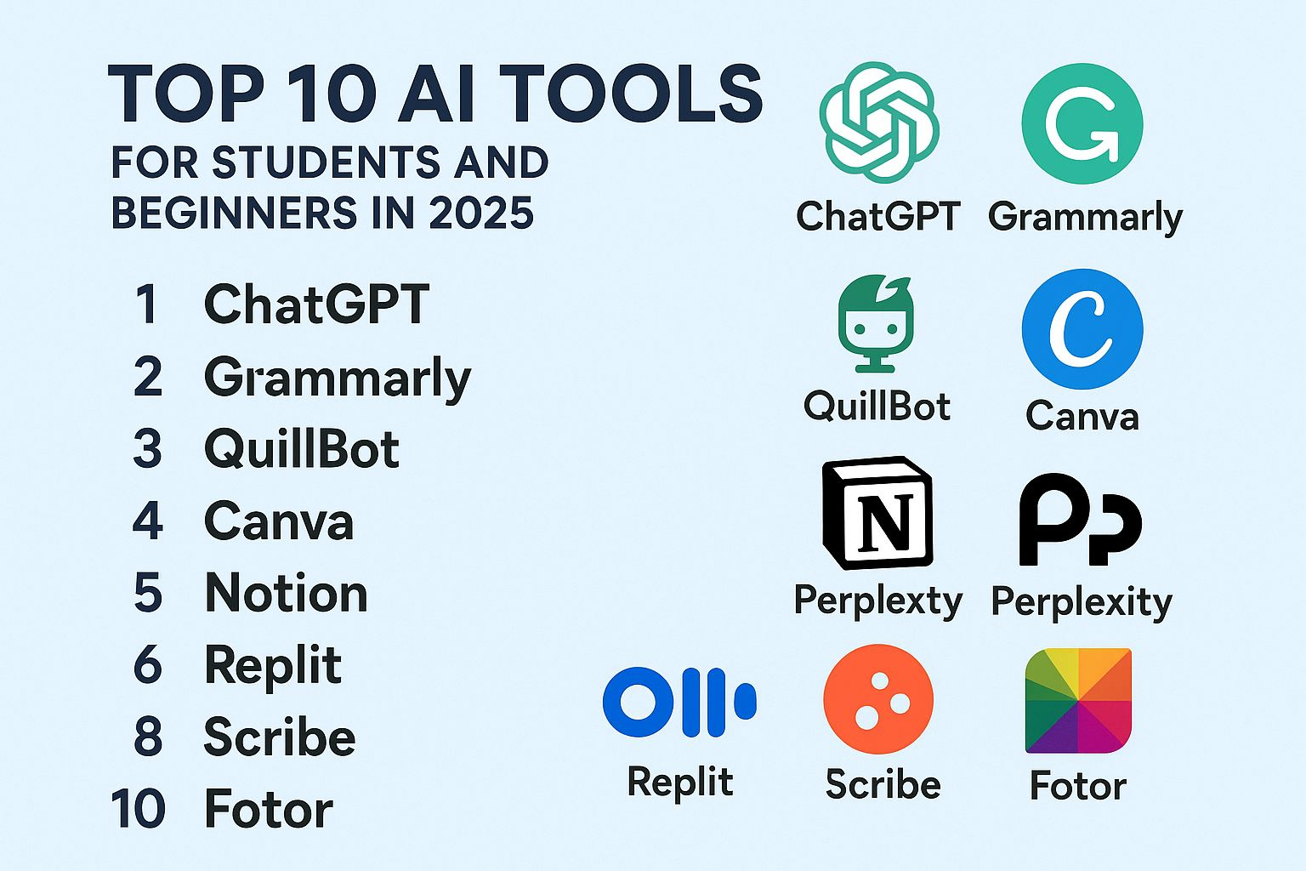
Mobiliser l’IA?

Slide 31
Merci ☺
Christelle Lison, PhD
Christelle.Lison@Usherbrooke.ca
MEDIANE – Annecy – 21 janvier 2026

